Slide 1











web前端框架开发
两行代码入门JavaScript

Slide 2

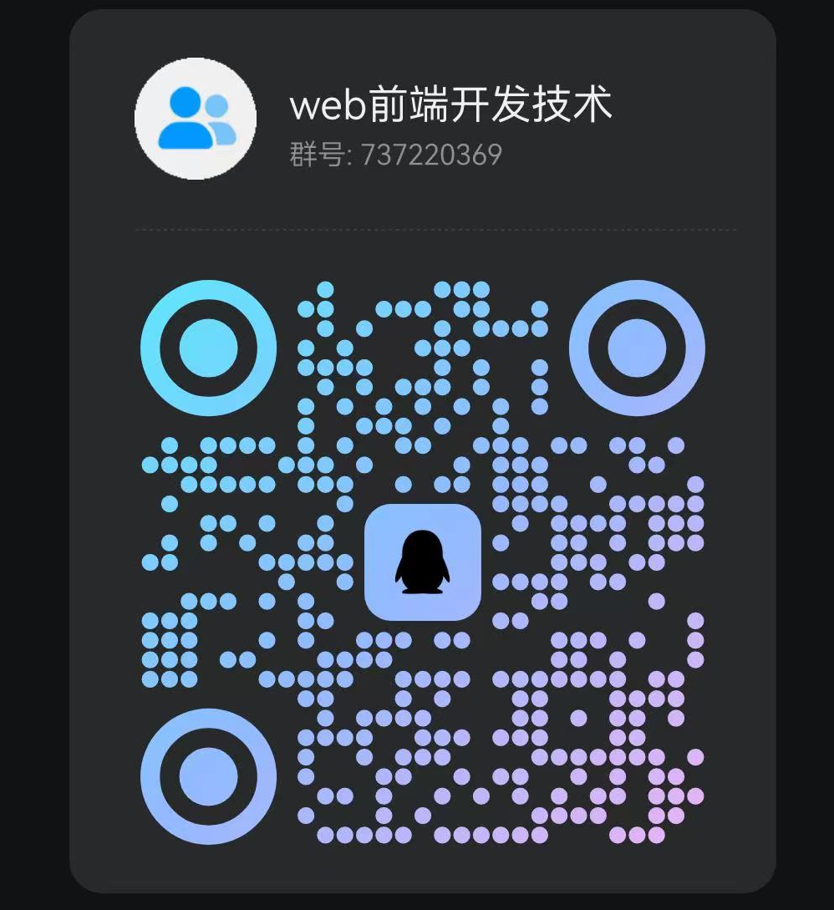
前言、课程简介
课程名称 | web前端框架开发
任课教师 | 刘天博 | 授课班级 | 区块链工程23级
课程总学时 | 30学时 | 学 分 | 1.5学分
理论学时数 | 15学时 | 实验学时数 | 15学时
考试形式 | 期末考试 | 考核时间 | 期末
教师姓名：刘天博
联系方式：15927352722、ltb4869@163.com
使用教材：《JavaScript高级程序设计（第4版）》，马特·弗里斯比编著，中国工信出版集团、人民邮电出版社，2020.11，64.50元，ISBN：9787115545381
选读：
《JavaScript权威指南（原书第7版）》，大卫·弗拉纳根著，中国工信出版集团、机械工业出版社，2021.03，76.45元，ISBN：9787111677222

Slide 3


u
理解 JavaScript 的基本概念和用途
学习目标
掌握 JavaScript 的开发环境搭建
u
Learning Objectives
u
编写第一个 JavaScript 程序
u
了解 JavaScript 程序的运行原理

Slide 4
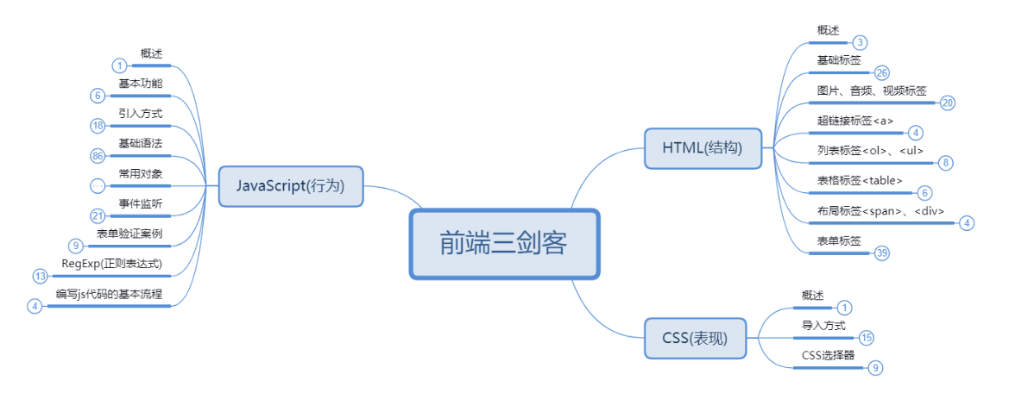
一、JavaScript简介
目标：掌握JS核心语法，理解异步编程，能构建交互式Web应用，搭建出一个动态网页。
什么是 JavaScript?
1. 轻量型编程语言
1. 可运行于浏览器和服务器(Node.js)网页
2. 内置 DOM 操纵能力
3. 丰富的库和框架
2. 用于网页交互
3. 前端必备技能

Slide 5
一、JavaScript历史
1. JavaScript 发展史
Ø 1995年: Netscape公司开发,最初叫Mocha,年底改名为JavaScript
Ø 1997年: 成为ECMAScript标准
Ø 至今: 持续发展进化

Slide 6
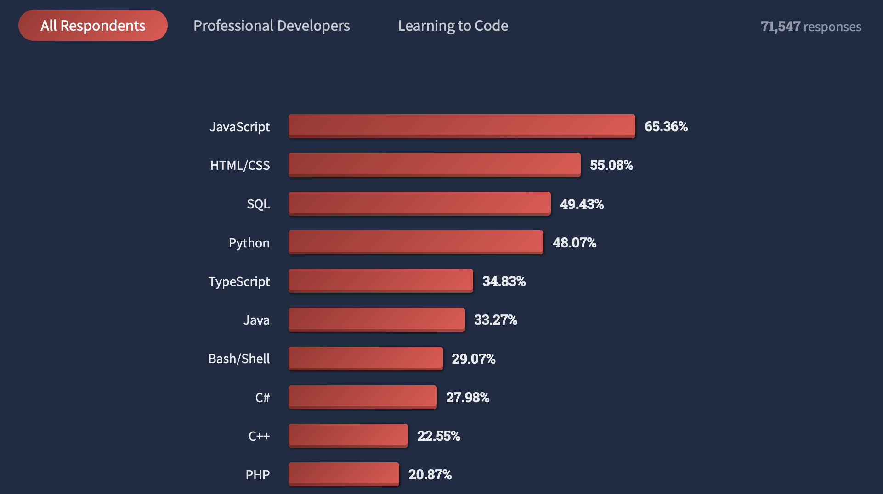
一、为什么学习JavaScript
目标：掌握JS核心语法，理解异步编程，能构建交互式Web应用，搭建出一个动态网页。
JavaScript的重要性
1. 应用领域广泛
1. 网页交互
2. 服务器开发(Node.js)
3. 移动应用(React Native)
2. 浏览器中唯一的编程语言
3. 最受欢迎的编程语言之一

Slide 7
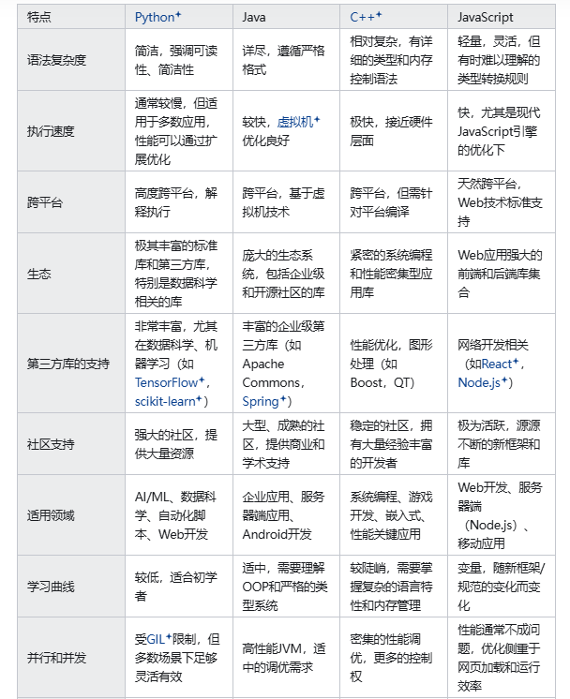
一、JavaScript特性
目标：掌握JS核心语法，理解异步编程，能构建交互式Web应用，搭建出一个动态网页。
JavaScript的独特之处
1. 动态类型语言
2. 解释型语言
3. 基于原型的对象模型
4. 函数是一等公民

Slide 8
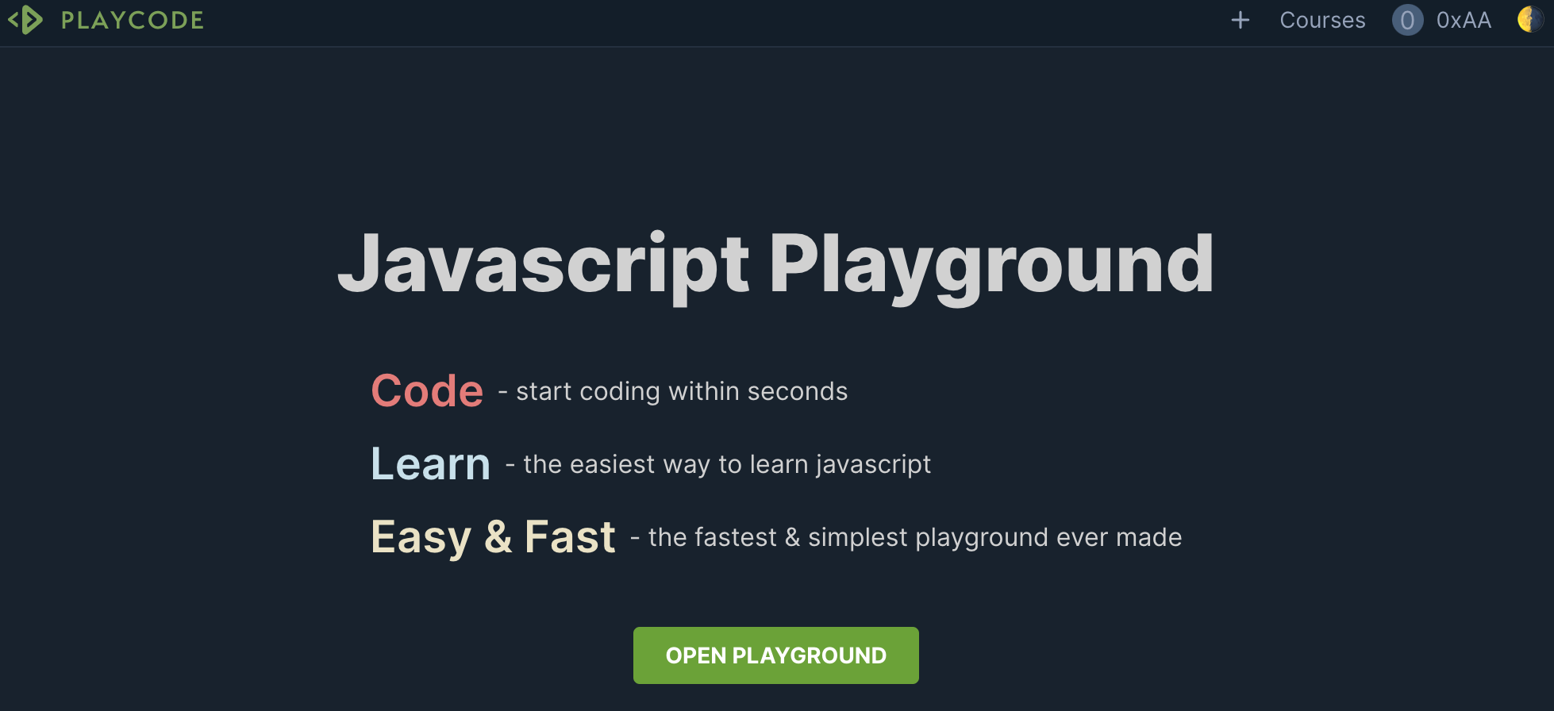
一、开发工具介绍
目标：掌握JS核心语法，理解异步编程，能构建交互式Web应用，搭建出一个动态网页。
JavaScript开发环境
1. 本地IDE
1. VS Code
2. WebStorm
3. Atom等
2. 在线编辑器(playcode.io)
3. 浏览器控制台

Slide 9
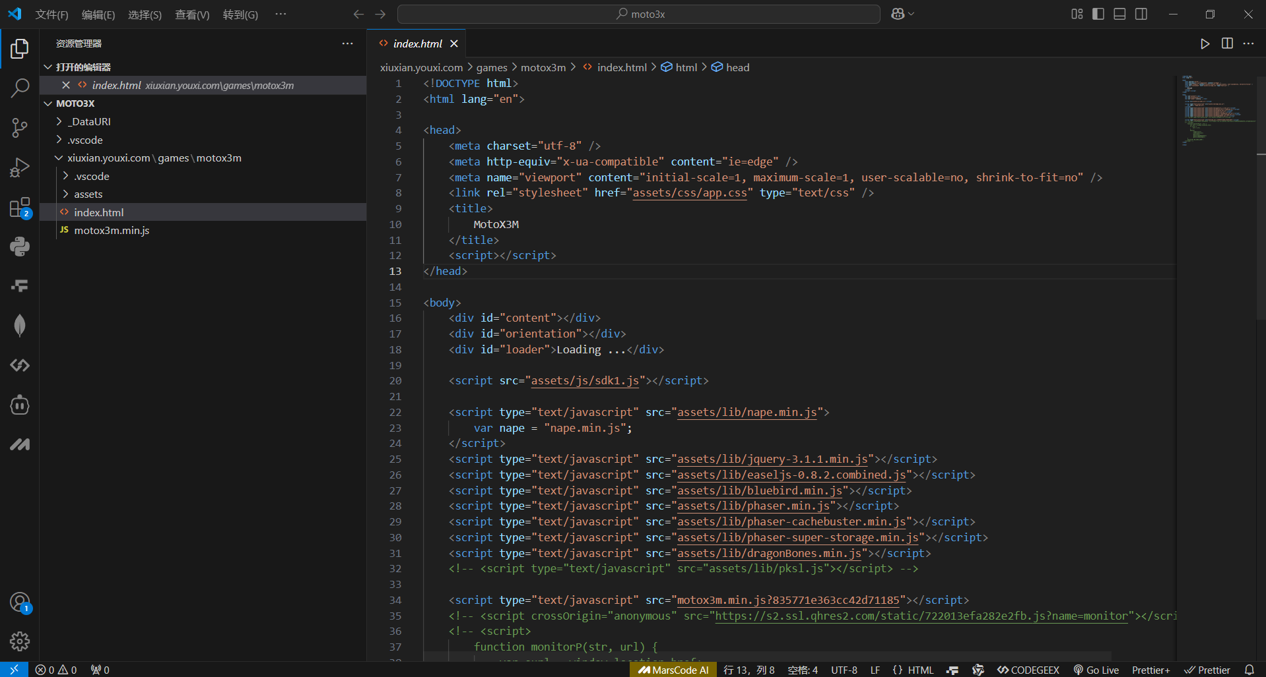
一、开发工具介绍
目标：掌握JS核心语法，理解异步编程，能构建交互式Web应用，搭建出一个动态网页。
JavaScript开发环境
1. 本地IDE
1. VS Code
2. WebStorm
3. Atom等
2. 在线编辑器(playcode.io)
3. 浏览器控制台

Slide 10
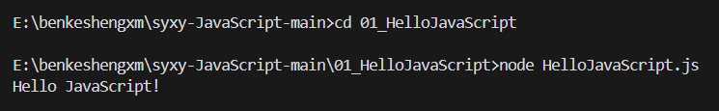
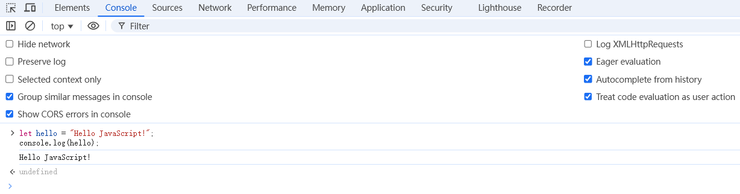
一、Hello JavaScript程序
目标：掌握JS核心语法，理解异步编程，能构建交互式Web应用，搭建出一个动态网页。
第一个程序: Hello JavaScript程序
1. 第一个程序: Hello JavaScript
代码:
let hello = "Hello JavaScript!";
console.log(hello);
2. 代码解析:
使用let定义变量
console.log输出到控制台

Slide 11
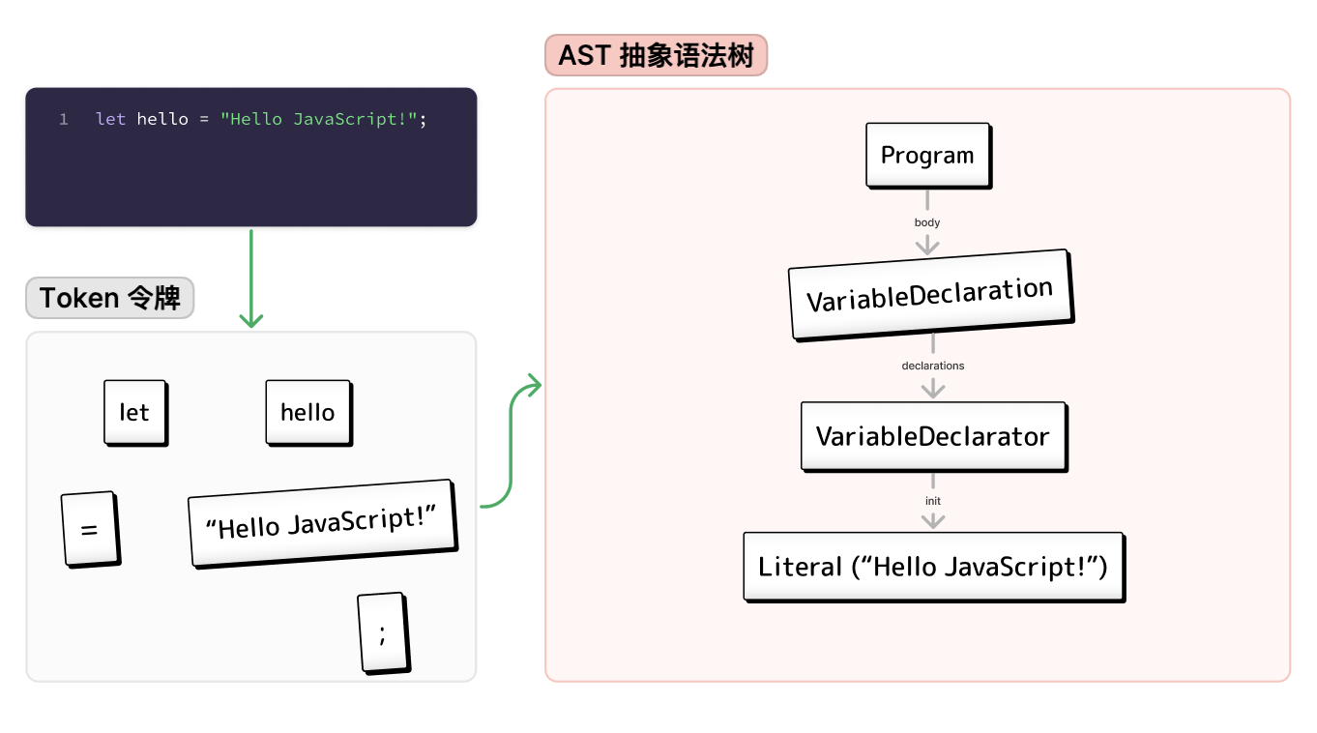
一、JavaScript运行原理
目标：掌握JS核心语法，理解异步编程，能构建交互式Web应用，搭建出一个动态网页。
JavaScript程序如何运行?
1. 编写代码
2. 编译器分解为令牌(token)
3. 生成抽象语法树(AST)
4. 转换为机器码

Slide 12

一、总结与练习
本章要点
u JavaScript基础概念
总结
总结
u 开发环境搭建
u 第一个程序编写
u 程序运行原理
Ø 练习：
• 编写一个名为01JavaScript项目，项目包含css文件夹，js文件夹，根目录下为index.html文件，css文件夹下为style.css文件，js文件夹下为app.js文件，要求：将变量hello的值改为"Hello syxy!"

